Slide 1
Zdravlje je najveće bogatstvo

Slide 2
Zašto je važno odijevati se u skladu s vremenskim prilikama i aktivnostima koje obavljamo?

Slide 3
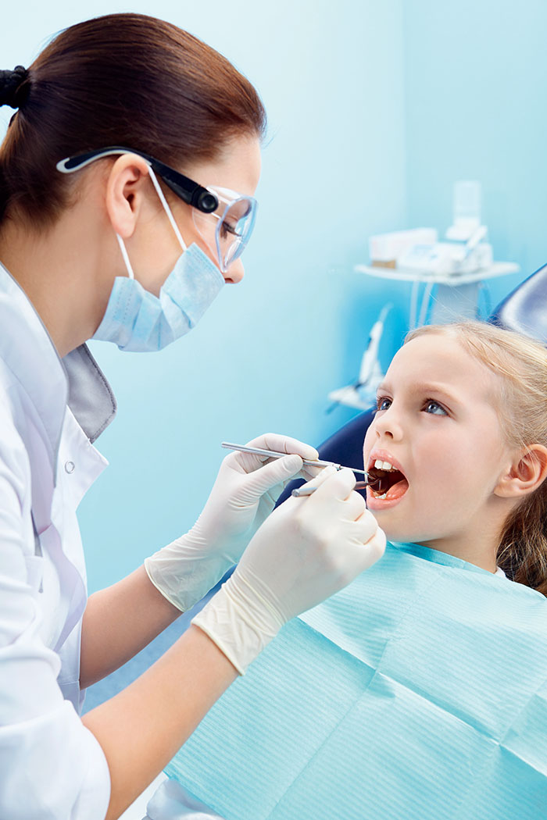
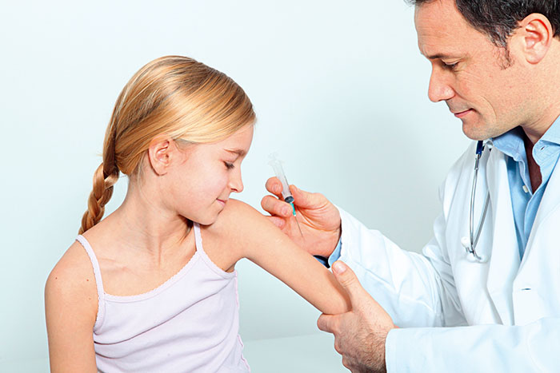
Dijete ima pravo na zdravstvenu zaštitu

Slide 4
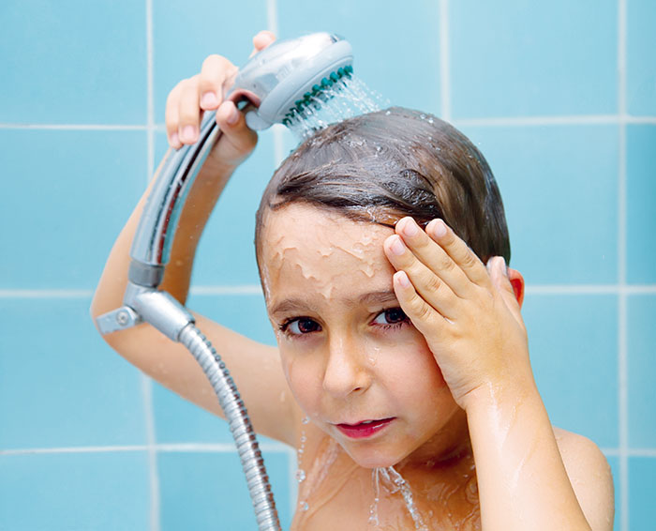
Svakodnevno održavanje tjelesne čistoće

Slide 5
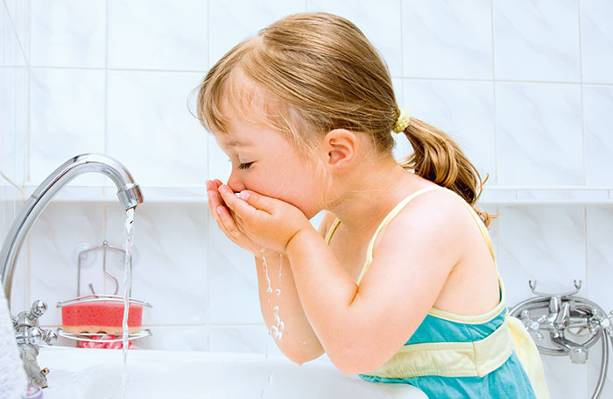
Svakodnevno održavanje tjelesne čistoće

Slide 6
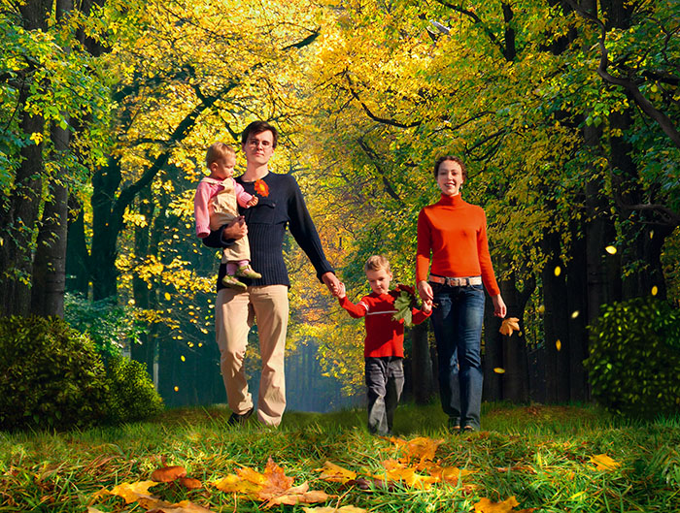
Šetnje, izleti i igre u okolišu pridonose zdravom razvoju djece

Slide 7
Dovoljno sna i odmora

Slide 8
Zašto trebamo redovito ići na zubarske preglede? Zašto trebamo redovito ići k liječniku na cijepljenje? Zašto je važno dovoljno spavati?

